Slide 1
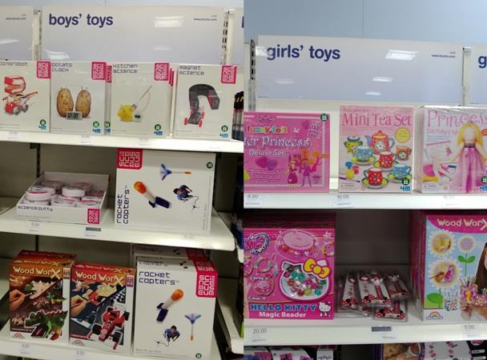
Hur en leksaksavdelning kan se ut. Pojkar (vänster) får leka med teknik och experiment medans flickor (höger) lägger pärlor, håller tebjudning eller klär sin prinsessa.

Slide 2
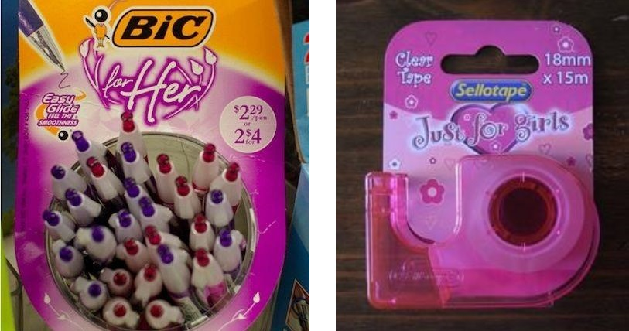
Exempel på produkter som designats för att ”passa bättre” till tjejer. Bläckpennor och tejp.

Slide 3
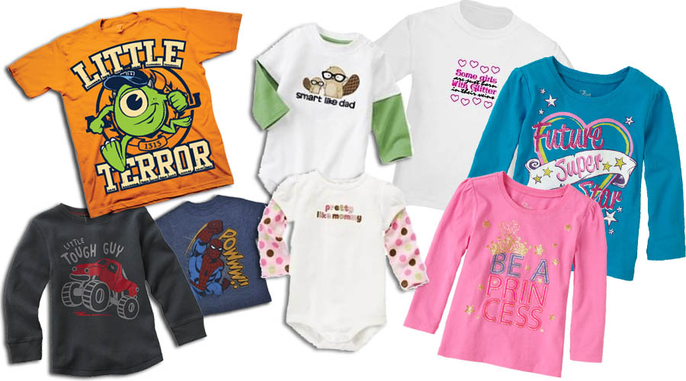
Pojkar kläds i ”little tough guy” och ”smart like dad” medans flickor får meddelandet ”be a princess” och ”pretty like mommy”.

Slide 4
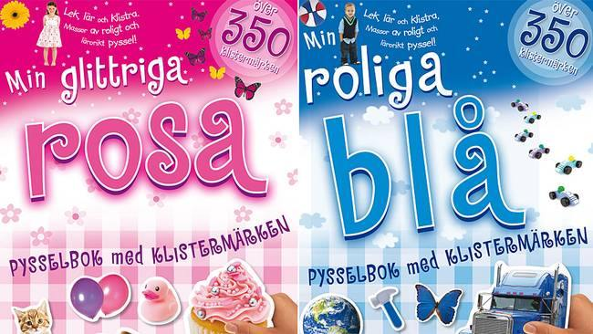
Två pysselböcker. I den ena ska man para ihop barn med hushållssysslor, i den andra barn med bilar.

Slide 5
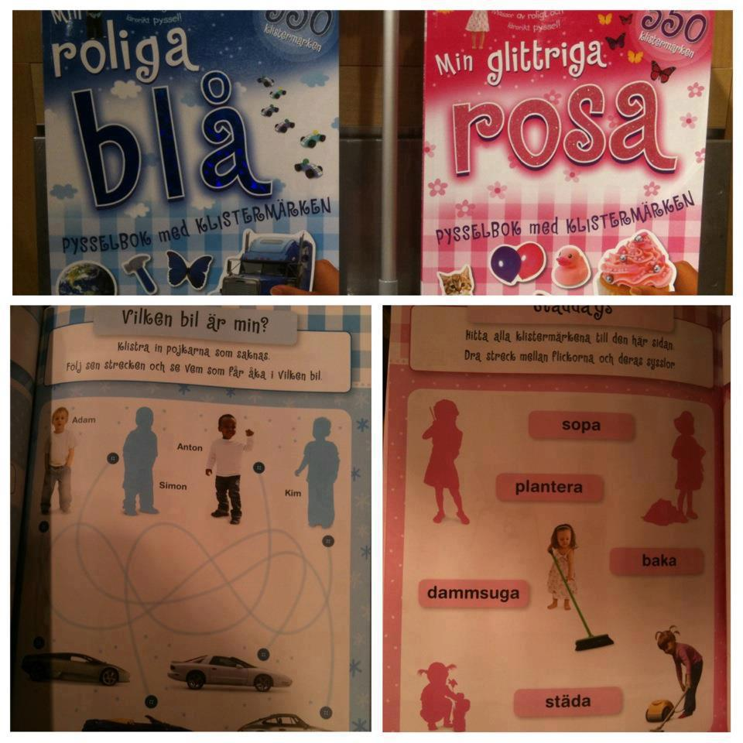

Slide 6
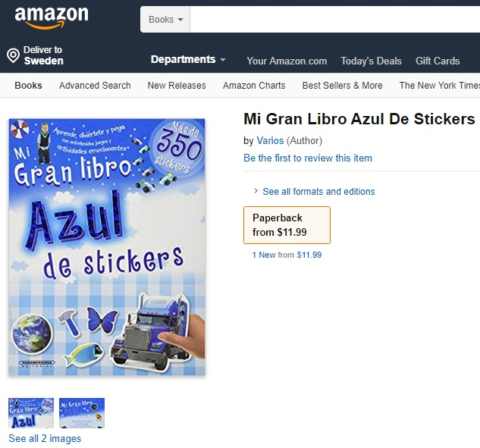
Böckerna drogs in i Sverige efter starka protester men säljs fortfarande i andra delar av världen. Här finns den att köpa på spanska från amazon.com

Slide 7
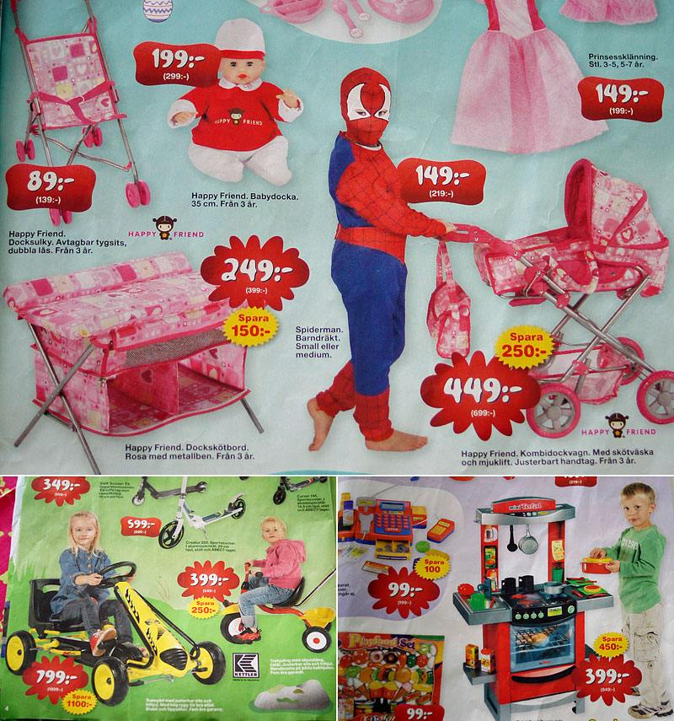
I en leksakskatalog av Leklust (2012) har man kastat om lite.

